Slide 2
Kúrenie, ventilácia a klimatizácia
Číslo projektu: 2021-1-DE02-KA220-VET-000029587
PR3/A2: Autoškoliaci materiál na obohatenie súčasných online experimentov
This work is licensed under a Creative Commons Attribution – NonCommercial – ShareAlike 3.0 License.
Financované Európskou úniou. Vyjadrené názory a postoje sú názormi a vyhláseniami autora(-ov) a nemusia nevyhnutne odrážať názory a stanoviská Európskej únie alebo Európskej výkonnej agentúry pre vzdelávanie a kultúru (EACEA). Európska únia ani EACEA za ne nepreberajú žiadnu zodpovednosť.

Slide 3
OBSAH
01
Čo je to HVAC?
02
Ako funguje HVAC?
03
História HVAC
04
Použitie HVAC
05
Štandardné komponenty HVAC
06
Ďalšie komponenty
07
Bežné typy systémov HVAC
08
10 najbežnejších problémov s HVAC a ako ich vyriešiť

Slide 4
ČO JE TO HVAC?
Vykurovanie: počas zimných mesiacov zabezpečujú vykurovacie zariadenia, ako sú kotly, pece, tepelné čerpadlá a elektrické ohrievače, príjemnú teplotu v interiéri. Tieto zariadenia buď vytvárajú teplo, alebo ho prenášajú z vonkajšieho prostredia dovnútra.
Vetranie: vetranie je proces výmeny vzduchu v miestnosti. Čerstvý vzduch prúdi dovnútra, zatiaľ čo vydýchaný a znečistený vzduch je odvádzaný von. Tým sa zlepšuje kvalita ovzdušia, odstraňuje sa prach, pachy a nadmerná vlhkosť. Na vetranie sa používajú ventilátory, vzduchové kanály a rôzne filtračné systémy.
Klimatizácia: klimatizácia slúži na ochladzovanie a odvlhčovanie vzduchu v interiéri. Chladiaca jednotka odvádza teplo z vnútorného vzduchu a prenáša ho do vonkajšieho prostredia. Súčasne sa odstraňuje nadbytočná vlhkosť, čím sa zvyšuje komfort a znižuje riziko rastu plesní. K dispozícii sú rôzne typy klimatizácií, od centrálnych systémov až po malé prenosné jednotky.
H
Heating
Kúrenie
V
Ventilation
Vetranie
A
Air
Vzduch
C
Conditioning
Kondicionovanie

Slide 5
AKO FUNGUJE HVAC?
Vykurovanie a distribúcia vzduchu v systéme HVAC: systém HVAC využíva rôzne zdroje tepla, ako sú pece, kotly, tepelné čerpadlá alebo elektrické ohrievače, na zabezpečenie vykurovania.
Vzduch, ktorý je predhriaty alebo predchladený, často filtrovaný a upravovaný na požadovanú vlhkosť, je nasávaný do vzduchotechnickej jednotky. Odtiaľ je distribuovaný potrubným systémom do jednotlivých miestností alebo zón budovy. Tento systém umožňuje rovnomernú cirkuláciu vzduchu a individuálnu reguláciu teploty v každej zóne.
Filtrácia vzduchu: na odstránenie prachu, peľu, roztočov, zvieracích chlpov a iných častíc zo vzduchu sa do systémov HVAC vkladajú vzduchové filtre. Zachytením znečisťujúcich látok sa zlepšuje kvalita vnútorného vzduchu.
Riadenie úrovne vlhkosti: pre udržanie optimálnej vlhkosti v interiéri sa do systémov HVAC môžu pridať zvlhčovače alebo odvlhčovače. Zvlhčovače zvyšujú vlhkosť vzduchu, čím sa znižuje riziko podráždenia dýchacích ciest a vysušenia pokožky. Odvlhčovače odstraňujú prebytočnú vlhkosť, čím predchádzajú tvorbe plesní a zlepšujú pocit pohodlia.
Výfukové systémy: v niektorých miestnostiach, ako sú kuchyne a toalety, sú systémy HVAC vybavené výfukovými systémami na odvod zatuchnutého vzduchu, pachov a vlhkosti.
Ovládacie prvky a snímače: na riadenie teploty, vlhkosti a prúdenia vzduchu je systém HVAC vybavený ovládacími prvkami a snímačmi. Tieto komponenty umožňujú presné nastavenie a automatické riadenie systému.

Slide 6
HISTÓRIA HVAC
Staroveké civilizácie: starovekým národom nebola cudzia kontrola teploty! Egypťania používali chladenie odparovaním, zatiaľ čo Rimania stavali hypokausty – zvýšené podlahy, pod ktorými prúdil teplý vzduch.
18. storočie: priemyselná revolúcia priniesla vykurovacie a ventilačné systémy s parnými kotlami a radiátormi/potrubiami na rozvod tepla.
19. storočie: kúrenie a vetranie sa neustále zlepšovalo. Termostaty (vynájdené v roku 1830) umožňovali presnú reguláciu teploty a koncom 19. storočia mali veľké budovy ústredné kúrenie s plynovými alebo uhoľnými pecami.
20. storočie: nútené vzduchové a elektrické vykurovanie sa stalo populárnym pre lepšiu kontrolu a účinnosť. Navyše v roku 1902 Willis Carrier vynašiel prvú modernú klimatizáciu (pôvodne na reguláciu vlhkosti pri tlači), čo bol veľký skok v technológii chladenia.
Po druhej svetovej vojne: po druhej svetovej vojne sa klimatizácia stala súčasťou domácnosti. Jednotky sa zmenšili, ceny klesli a inštalácie vzrástli.

Slide 7
POUŽITIE HVAC
Obytné budovy: v obytných budovách, ako sú domy a byty, sa systémy vykurovania a chladenia používajú na zabezpečenie pohodlia.
Komerčné budovy: v komerčných budovách, ako sú kancelárie, obchody, reštaurácie a hotely, sú systémy HVAC (vykurovanie, vetranie a klimatizácia) nevyhnutné pre udržanie príjemného prostredia pre zákazníkov a zamestnancov.
Priemyselné zariadenia: priemyselné budovy, sklady a výrobné závody majú často špecifické požiadavky na teplotu a vlhkosť, ktoré vyžadujú použitie špecializovaných systémov HVAC.
Vzdelávacie inštitúcie: v školách, vysokých školách a univerzitách sú systémy HVAC nevyhnutné pre zabezpečenie pohodlného prostredia pre študentov, učiteľov a zamestnancov.
Nemocnice: v nemocniciach sa systémy HVAC využívajú na kontrolu teploty, vlhkosti a kvality vzduchu. Tým sa zabezpečuje pohodlie pacientov, zabraňuje šíreniu infekcií a udržiavajú sa sterilné podmienky v operačných sálach a laboratóriách.
Dátové centrá: presné chladenie zabezpečené systémami HVAC je pre dátové centrá kľúčové, pretože zabraňuje prehrievaniu zariadení a zabezpečuje ich spoľahlivú prevádzku.
Laboratóriá a výskumné zariadenia: v laboratóriách a výskumných zariadeniach zabezpečujú systémy HVAC presnú kontrolu klímy, ktorá je nevyhnutná pre vedecký výskum.
Pohostinstvo: v hoteloch, rezortoch a iných ubytovacích zariadeniach sa systémy HVAC využívajú na udržanie príjemnej teploty a čerstvého vzduchu v izbách, reštauráciách a spoločných priestoroch, čím zvyšujú pohodlie hostí.
Doprava: vlak, autobusy a iné dopravné prostriedky využívajú systémy HVAC na reguláciu teploty a zabezpečenie prívodu čerstvého vzduchu, čím zvyšujú komfort cestujúcich počas dlhých ciest.
Športoviská: vnútorné športoviská vyžadujú špeciálne systémy HVAC, ktoré dokážu rýchlo reagovať na zmeny teploty a vlhkosti počas tréningov a zápasov, aby zabezpečili optimálne podmienky pre športovcov a divákov.

Slide 8
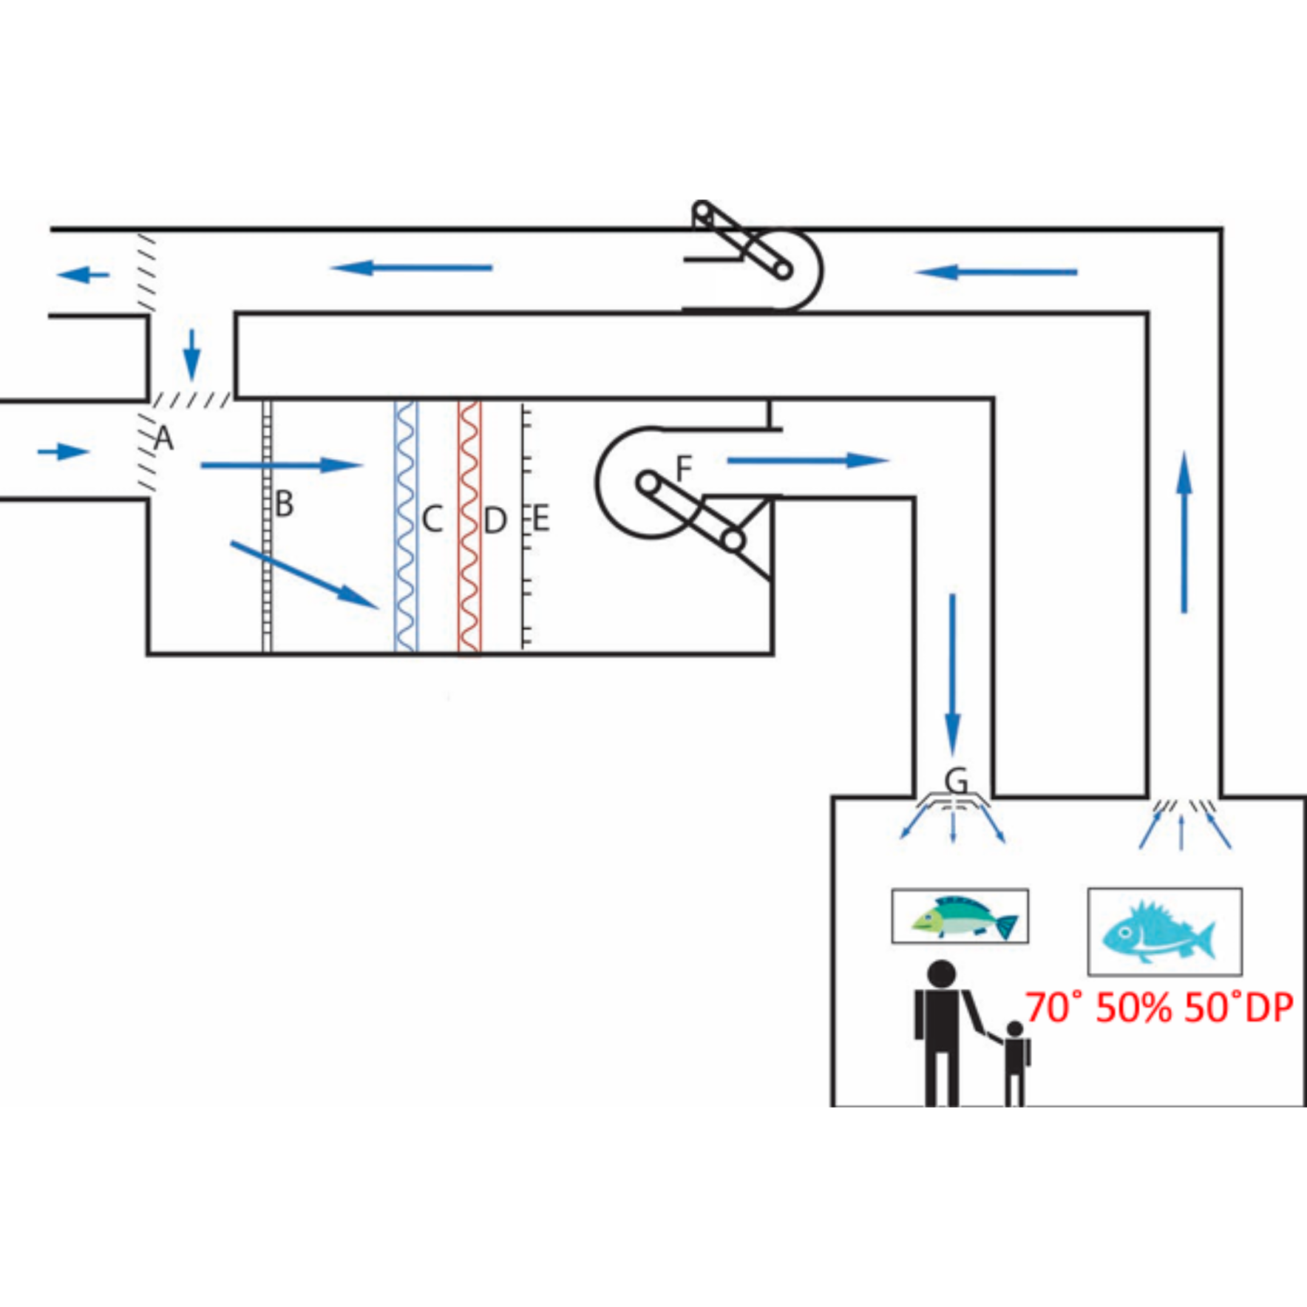
ŠTANDARDNÉ KOMPONENTY HVAC
Vzduchotechnický systém

Slide 9
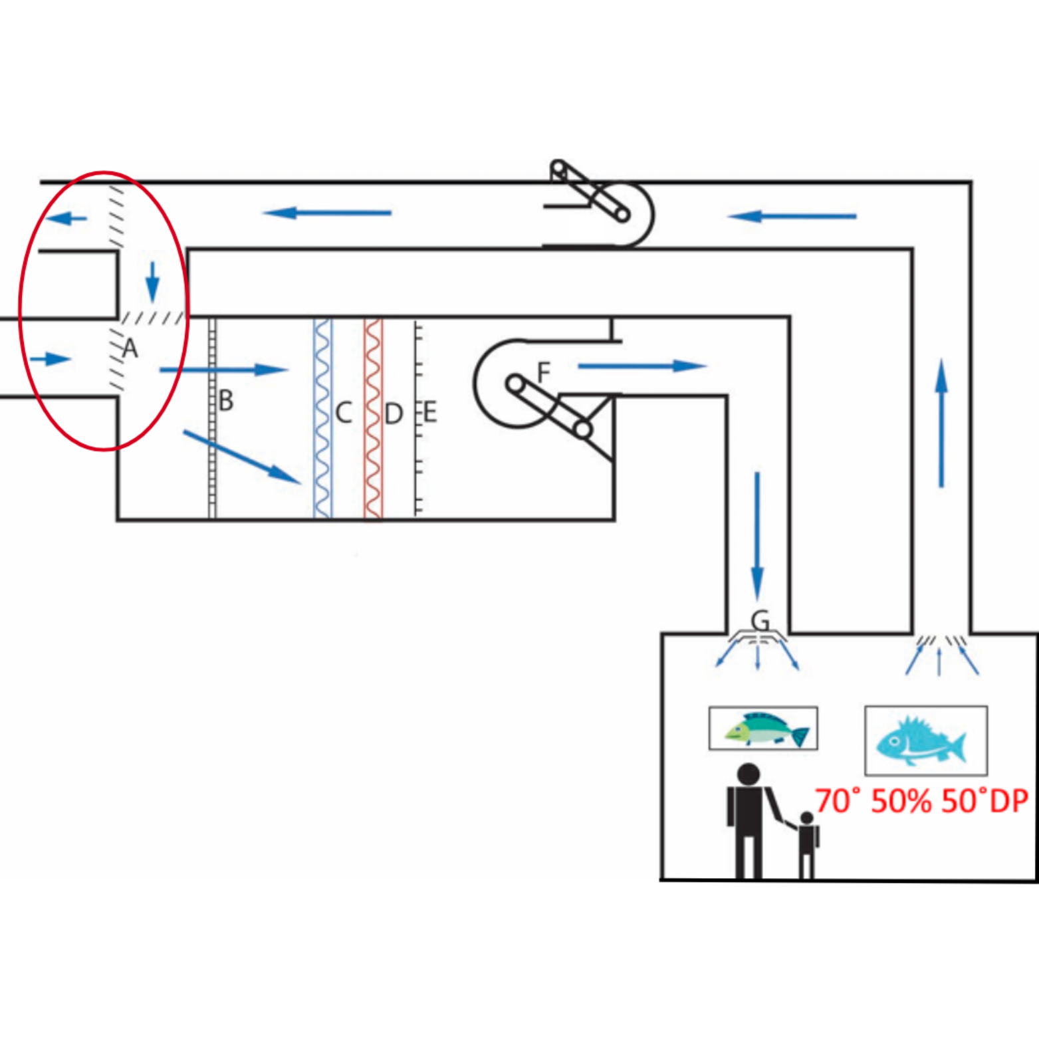
ŠTANDARDNÉ KOMPONENTY HVAC
Tlmiče (A)
Tlmič je zariadenie, ktoré sa používa v systémoch vykurovania, vetrania a klimatizácie (HVAC) na reguláciu množstva vzduchu prúdiaceho cez vzduchotechnické kanály. Je to pohyblivá klapka alebo priehradka, ktorá sa môže otvárať a zatvárať, čím mení prierez kanála a ovplyvňuje tak prietok vzduchu.

Slide 10
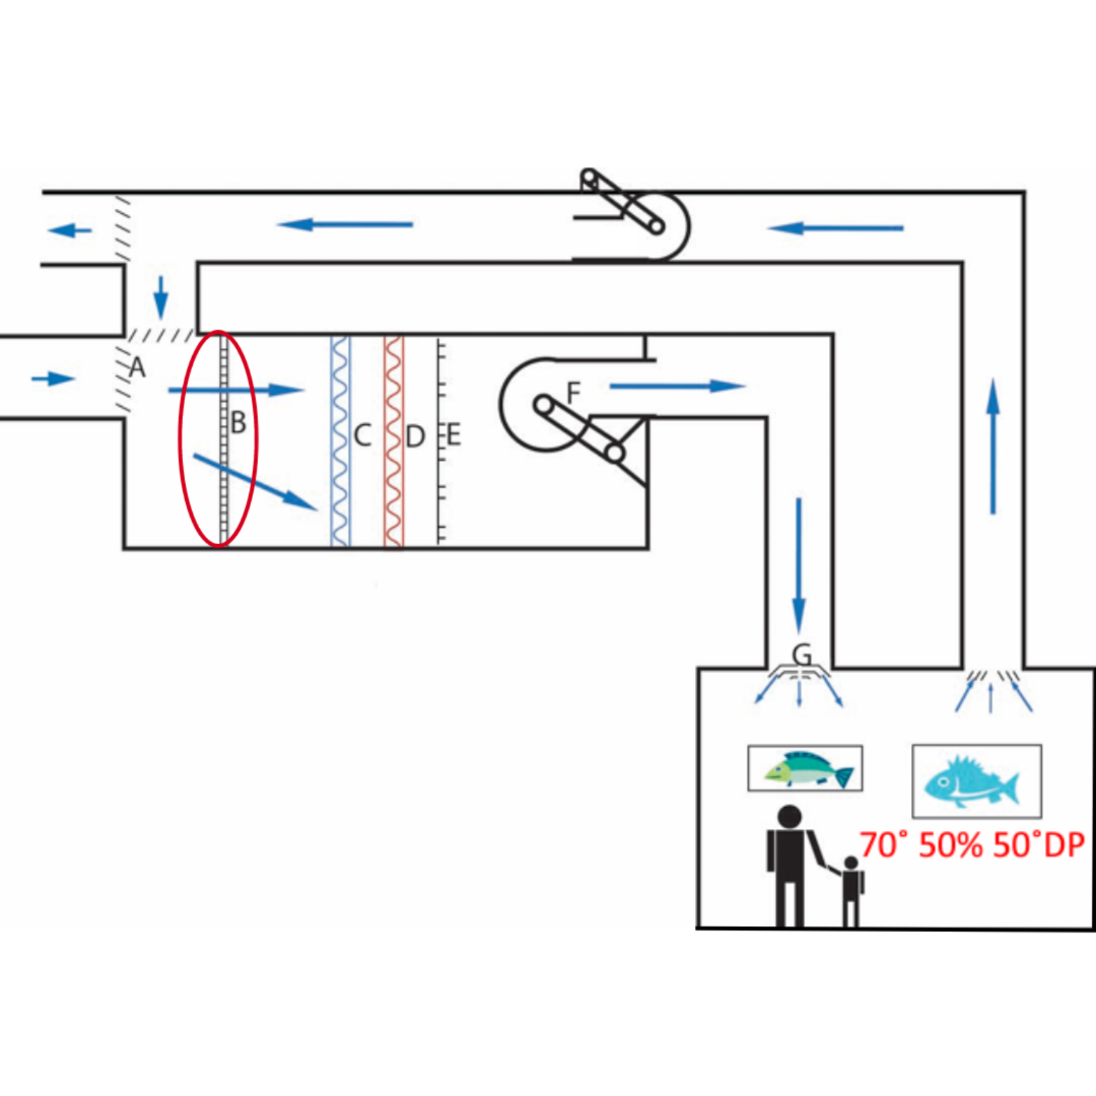
ŠTANDARDNÉ KOMPONENTY HVAC
Filtre (B)
Filtre slúžia na zachytávanie rôznych nečistôt, ako je prach, peľ, baktérie, plesne a iné škodlivé častice. Sú vyrobené z rôznych materiálov, ako je papier, textil, sklolaminát alebo špeciálne syntetické materiály. V závislosti od materiálu a konštrukcie dokážu filtre zachytiť rôzne veľkosti častíc. Napríklad, HEPA filtre sú schopné zachytiť až 99,97% všetkých častíc s veľkosťou 0,3 mikrometra a viac.

Slide 11
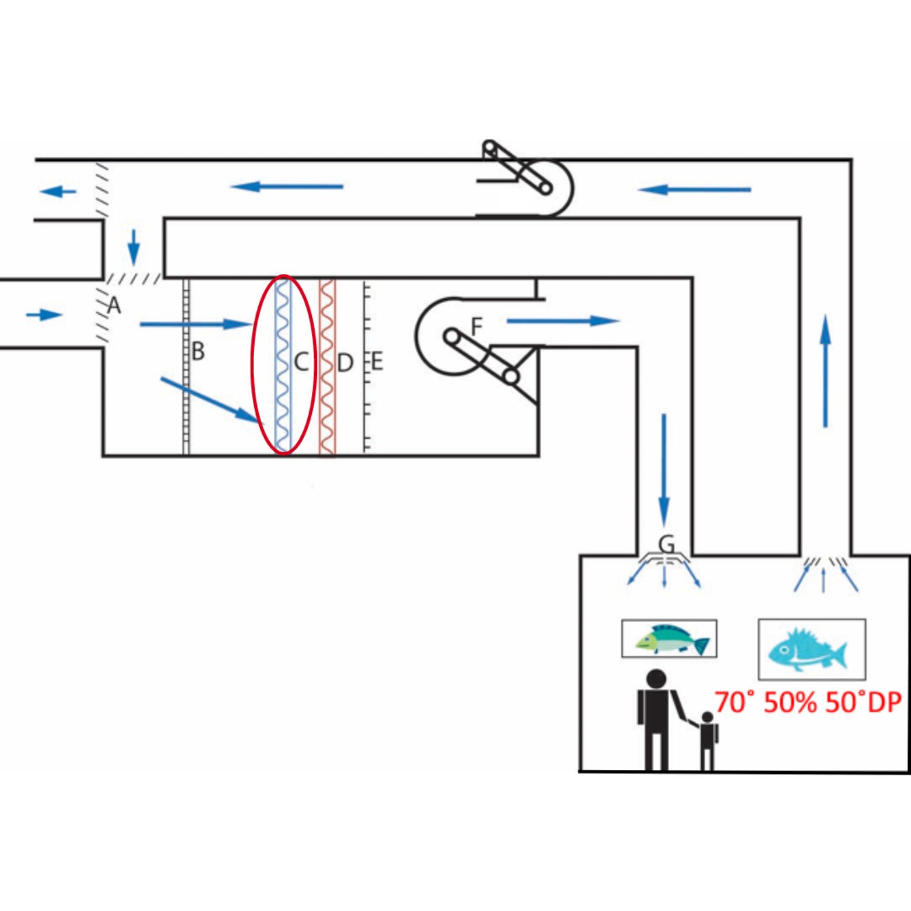
ŠTANDARDNÉ KOMPONENTY HVAC
Chladiace cievky (C)
Alebo výparníkové cievky sú pripojené k chladivu a slúžia na odvádzanie tepla zo vzduchu, ktorý nimi prúdi. Ak je teplota chladiva v cievke dostatočne nízka, môže dôjsť ku kondenzácii vodnej pary obsiahnutej vo vzduchu, ktorý cez cievku prúdi.

Slide 12
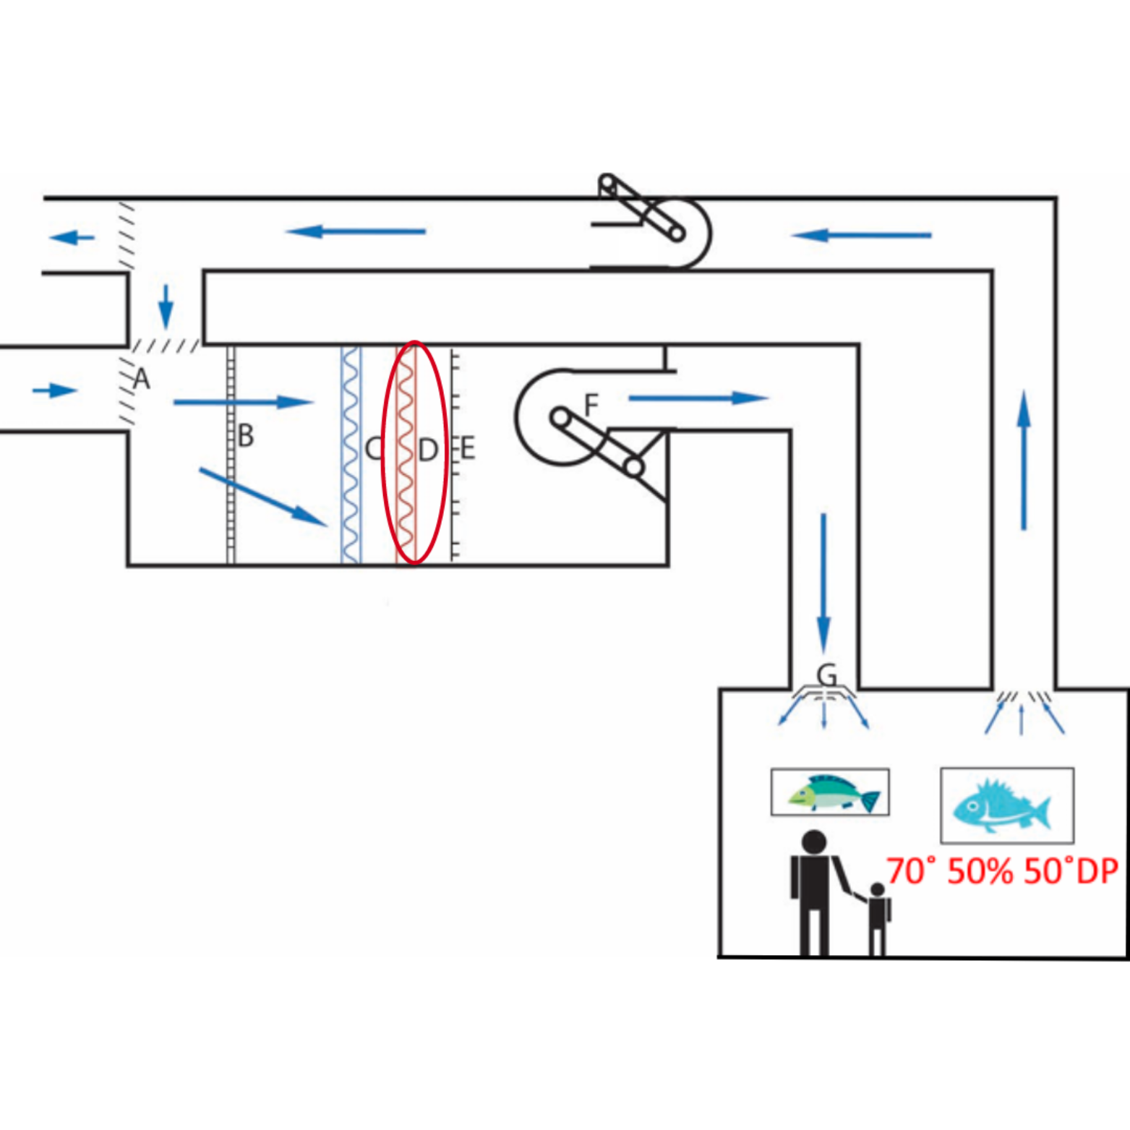
ŠTANDARDNÉ KOMPONENTY HVAC
Ohrievacie špirály/ohrievače (D)
Ohrievacie špirály, pripojené k kotlu alebo elektrickému ohrievaču, slúžia na ohrev vzduchu, ktorý nimi prúdi.

Slide 13
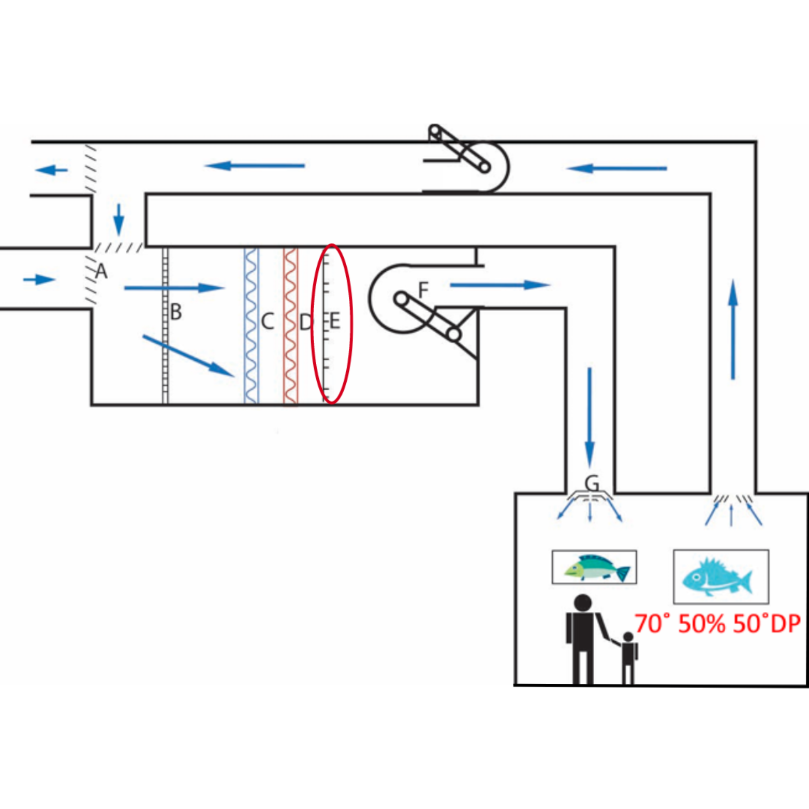
ŠTANDARDNÉ KOMPONENTY HVAC
Zvlhčovače (E)
Zvlhčovač vzduchu je zariadenie, ktoré zvyšuje relatívnu vlhkosť vzduchu v interiéri. V systémoch HVAC sa na tento účel najčastejšie využívajú štyri metódy.

Slide 14
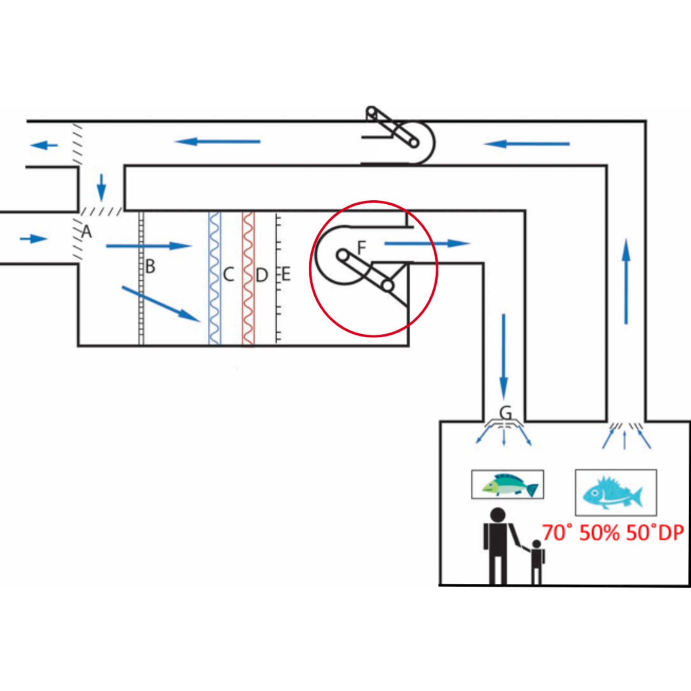
ŠTANDARDNÉ KOMPONENTY HVAC
Ventilátory (F)
Ventilátory sú zariadenia, ktoré vytvárajú tlak vzduchu a umožňujú jeho pohyb v systéme.

Slide 15
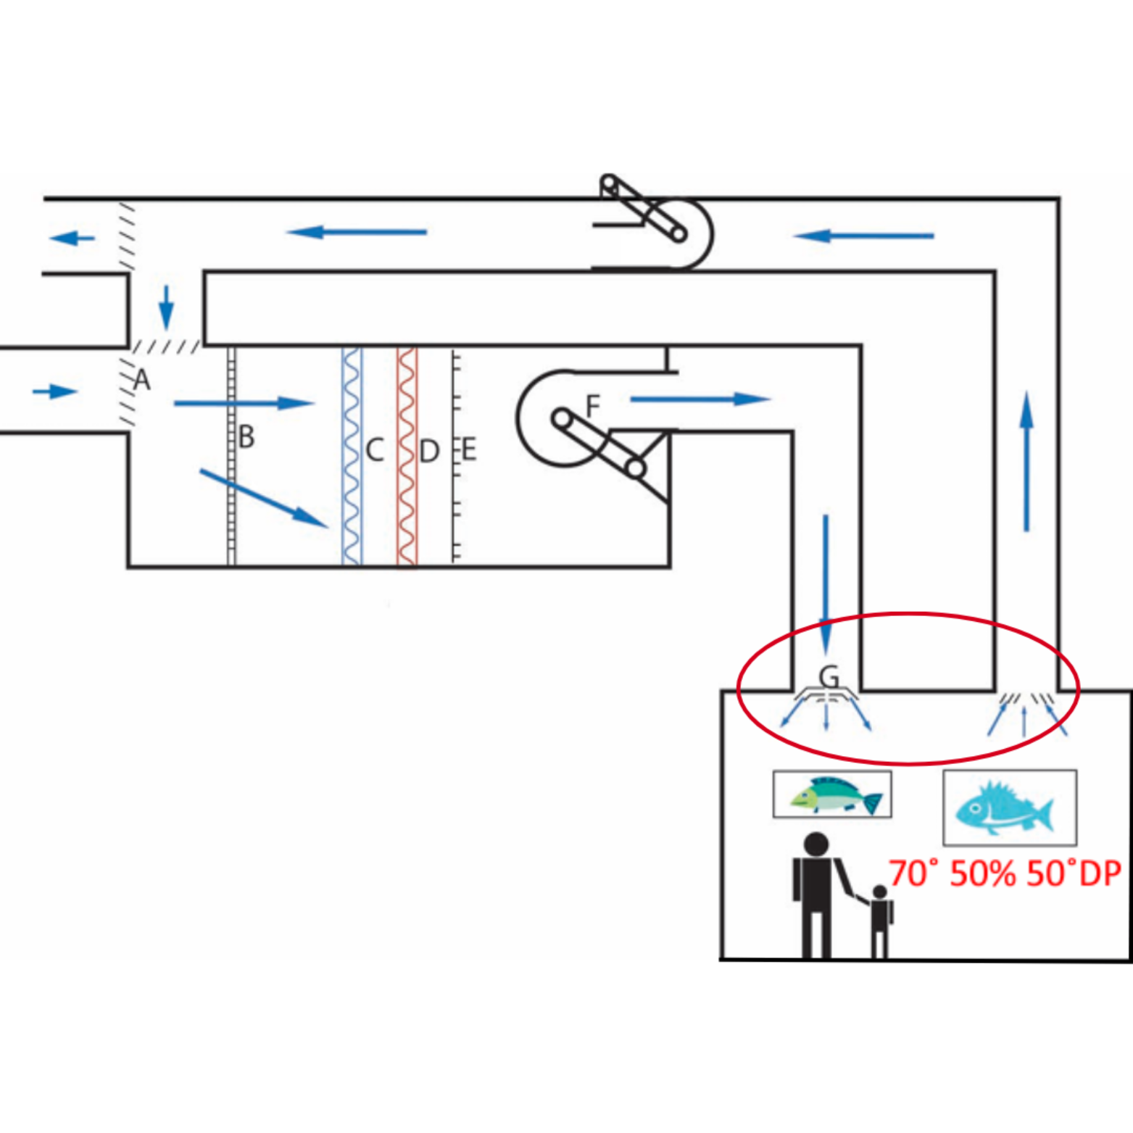
ŠTANDARDNÉ KOMPONENTY HVAC
Difúzor (G)
V systémoch HVAC sa difúzory používajú na rozptyľovanie upraveného vzduchu do priestoru. Tým sa znižuje rýchlosť vzduchu a zvyšuje statický tlak, čo umožňuje efektívnejšie miešanie vzduchu a vytváranie požadovaných tepelných zón. Existuje široká škála difúzorov, vrátane štvorcových, okrúhlych a lineárnych, ktoré sa vyberajú podľa konkrétnych požiadaviek priestoru.

Slide 16
Ďalšie komponenty
Regulácia prietoku vzduchu | Zariadenie na miešanie prúdenia vzduchu | Systémy automatizácie budov
Stacionárne kovové zariadenia vo vnútri potrubia, ktoré sa používajú na usmernenie prúdenia vzduchu a zníženie turbulencií v potrubí. | Kovové zariadenia vo vzduchotechnickej jednotke, ktoré sa používajú na miešanie alebo zmiešavanie prechádzajúceho vzduchu. Zvyčajne sa nachádza za prívodom vonkajšieho vzduchu alebo za obtokom v systéme. | Počítačový riadiaci systém, ktorý dokáže automatizovať systémy HVAC, osvetlenia, zabezpečenia a ochrany života zariadenia.
VFD | Vysúšač vzduchu | Otvorený pretlakový dizajn
Variable Frequency Drive (VFD) alebo Variable Speed Drive (VSD) - digitálne riadiace zariadenie používané na vzduchotechnických jednotkách na riadenie rýchlosti a krútiaceho momentu prívodných, spätných alebo odťahových ventilátorov v jednotke. | Zariadenie, ktoré odstraňuje vlhkosť zo vzduchu pomocou hygroskopického materiálu. | Vzduch sa vracia do systému HVAC cez strop priestoru bez použitia potrubia. Stropný spätný vzduch sa môže miešať s neklimatizovaným vzduchom a regulovať teplotu a vlhkosť pre vaše cennosti.

Slide 17
Ďalšie komponenty
Ovládanie/Štatistiky | Šetrenie
Termostat – prístroj slúžiaci na reguláciu teploty v priestore. Zariadenie môže aktivovať systém HVAC, aby fungoval. Humidistat – prístroj na reguláciu relatívnej vlhkosti v priestore. Zariadenie môže aktivovať systém HVAC, aby fungoval. Primárne chladiaca špirála a zvlhčovač alebo odvlhčovač. Termohygrometer - je prístroj, ktorý sa používa na meranie teploty a vlhkosti v priestore. Zariadenie aktivuje systém HVAC. | Ekonomizér je súčasťou chladiaceho systému budovy, ktorý využíva chladný vonkajší vzduch na chladenie budovy namiesto prevádzky komponentov klimatizácie. Toto sa zvyčajne používa, keď je vonkajší vzduch chladnejší ako nastavená teplota chladenia.

Slide 18
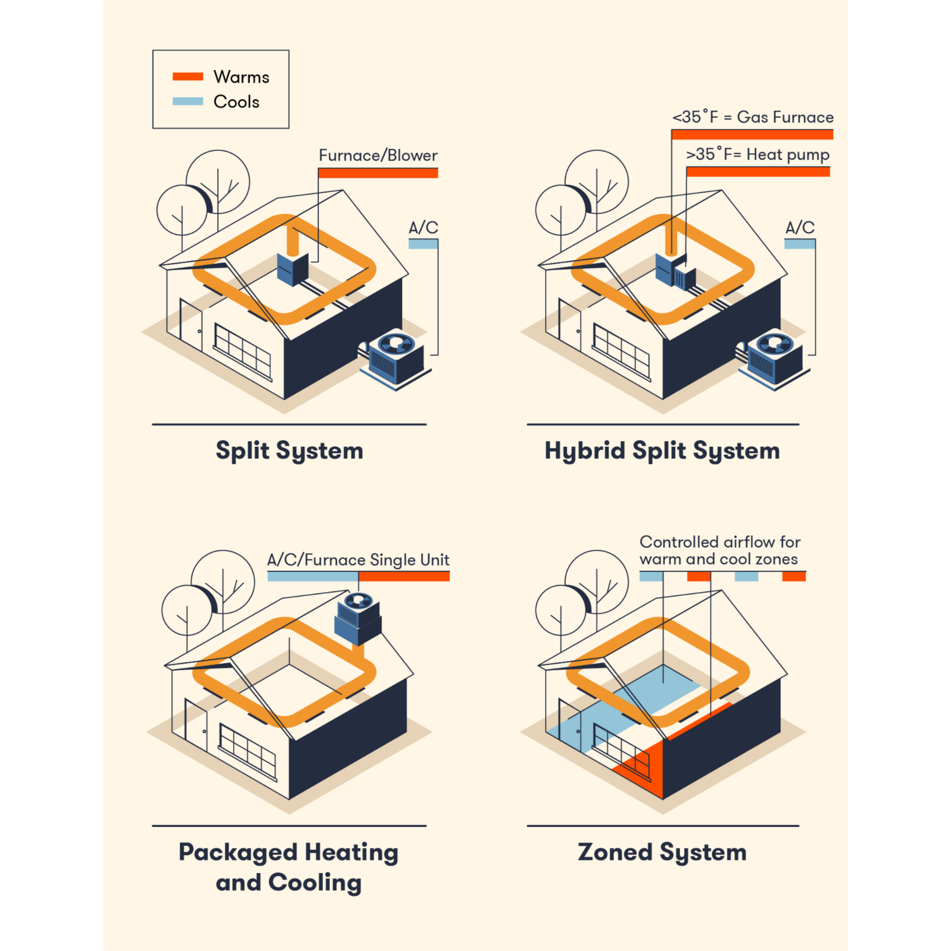
BEŽNÉ TYPY SYSTÉMOV HVAC
Typy potrubných systémov HVAC
V budovách vybavených systémom HVAC sa na distribúciu vzduchu často používajú vetracie otvory. Potrubné systémy HVAC sú bežným riešením pre vykurovanie a chladenie v mnohých obytných a komerčných budovách a zahŕňajú akýkoľvek vykurovací alebo chladiaci systém, ktorý distribuuje vzduch cez sériu vzduchových potrubí.

Slide 19
BEŽNÉ TYPY SYSTÉMOV HVAC
Split systémy: komfortné riešenie pre celý dom
Split systémy sú obľúbeným riešením pre klimatizáciu domácností. Skladajú sa z vnútornej a vonkajšej jednotky, ktoré sú prepojené potrubím. Vnútorná jednotka sa stará o rozvádzanie chladného alebo teplého vzduchu v miestnostiach, zatiaľ čo vonkajšia jednotka obsahuje kompresor a kondenzátor, ktoré zabezpečujú chladiaci alebo vykurovací proces. Ako to funguje? Vnútorná jednotka nasáva teplý vzduch z miestnosti, ktorý je následne ochladený alebo ohriaty v jednotke vonkajšej. Chladenie funguje na princípe tepelného čerpadla, ktoré odvádza teplo z vnútorného priestoru a vypúšťa ho von. Ohrev zabezpečuje opačný proces.
Hlavné výhody split systémov: jednoduché ovládanie; flexibilita; tichá prevádzka; energetická účinnosť;
Hybridný split systém: úspora energie pomocou plynu a elektriny
Predstavte si hybridný split systém ako flexibilnejšiu verziu klasického split systému. Zdieľa vonkajšiu jednotku s klasickým split systémom, ale ponúka dvojité vykurovanie. Dokáže využívať plyn na výkonné kúrenie, ale má aj elektrický režim. Zatiaľ čo elektrické teplo môže byť pomalšie a menej intenzívne kvôli spôsobu prenosu tepla, poskytuje vám väčšiu kontrolu nad spotrebou energie. To môže byť výhodné v oblastiach s miernejším podnebím, kde nie je potrebné neustále vysoké vykurovanie.
Kľúčová vlastnosť: ponúka flexibilitu a potenciálne nižšie účty za energiu.

Slide 20
BEŽNÉ TYPY SYSTÉMOV HVAC
Balené vykurovanie a chladenie: V závislosti od vašej klímy si môžete vybrať zabalené tepelné čerpadlo alebo zabalenú klimatizáciu s voliteľnými vykurovacími prvkami. Tieto systémy sú ideálnym riešením pre priestorovo obmedzené budovy, pretože spájajú komponenty vykurovania aj chladenia do jedného kompaktného celku. Zvyčajne sa inštalujú na strechu, podkrovie alebo v blízkosti základov budovy. V porovnaní s rozsiahlejšími inštaláciami delených systémov, inštalácia a údržba balených systémov je často jednoduchšia, keďže sa pripájajú k potrubiu budovy iba jedným otvorom.
Kľúčová vlastnosť: jednoduchá inštalácia a údržba vďaka kompaktnému dizajnu "všetko v jednom".
Zónový systém: pohodlie prispôsobené každej miestnosti:
Veľké domy: pre dosiahnutie úplnej kontroly nad teplotou v jednotlivých miestnostiach sa vo veľkých domoch často využívajú samostatné systémy HVAC na každé poschodie. Tento systém však vyžaduje viac jednotiek.Väčšina domácností: V bežných domácnostiach sa na reguláciu teploty v jednotlivých zónach využívajú klapky vo vzduchových kanáloch. Tieto klapky umožňujú presmerovať väčšie množstvo vzduchu do chladnejších miestností, čím zabezpečia rovnomerné rozloženie teploty a znížia spotrebu energie.
Kľúčová funkcia: zónové systémy umožňujú individuálne nastavenie teploty v rôznych častiach budovy, čím zvyšujú komfort obyvateľov a energetickú účinnosť.

Slide 21
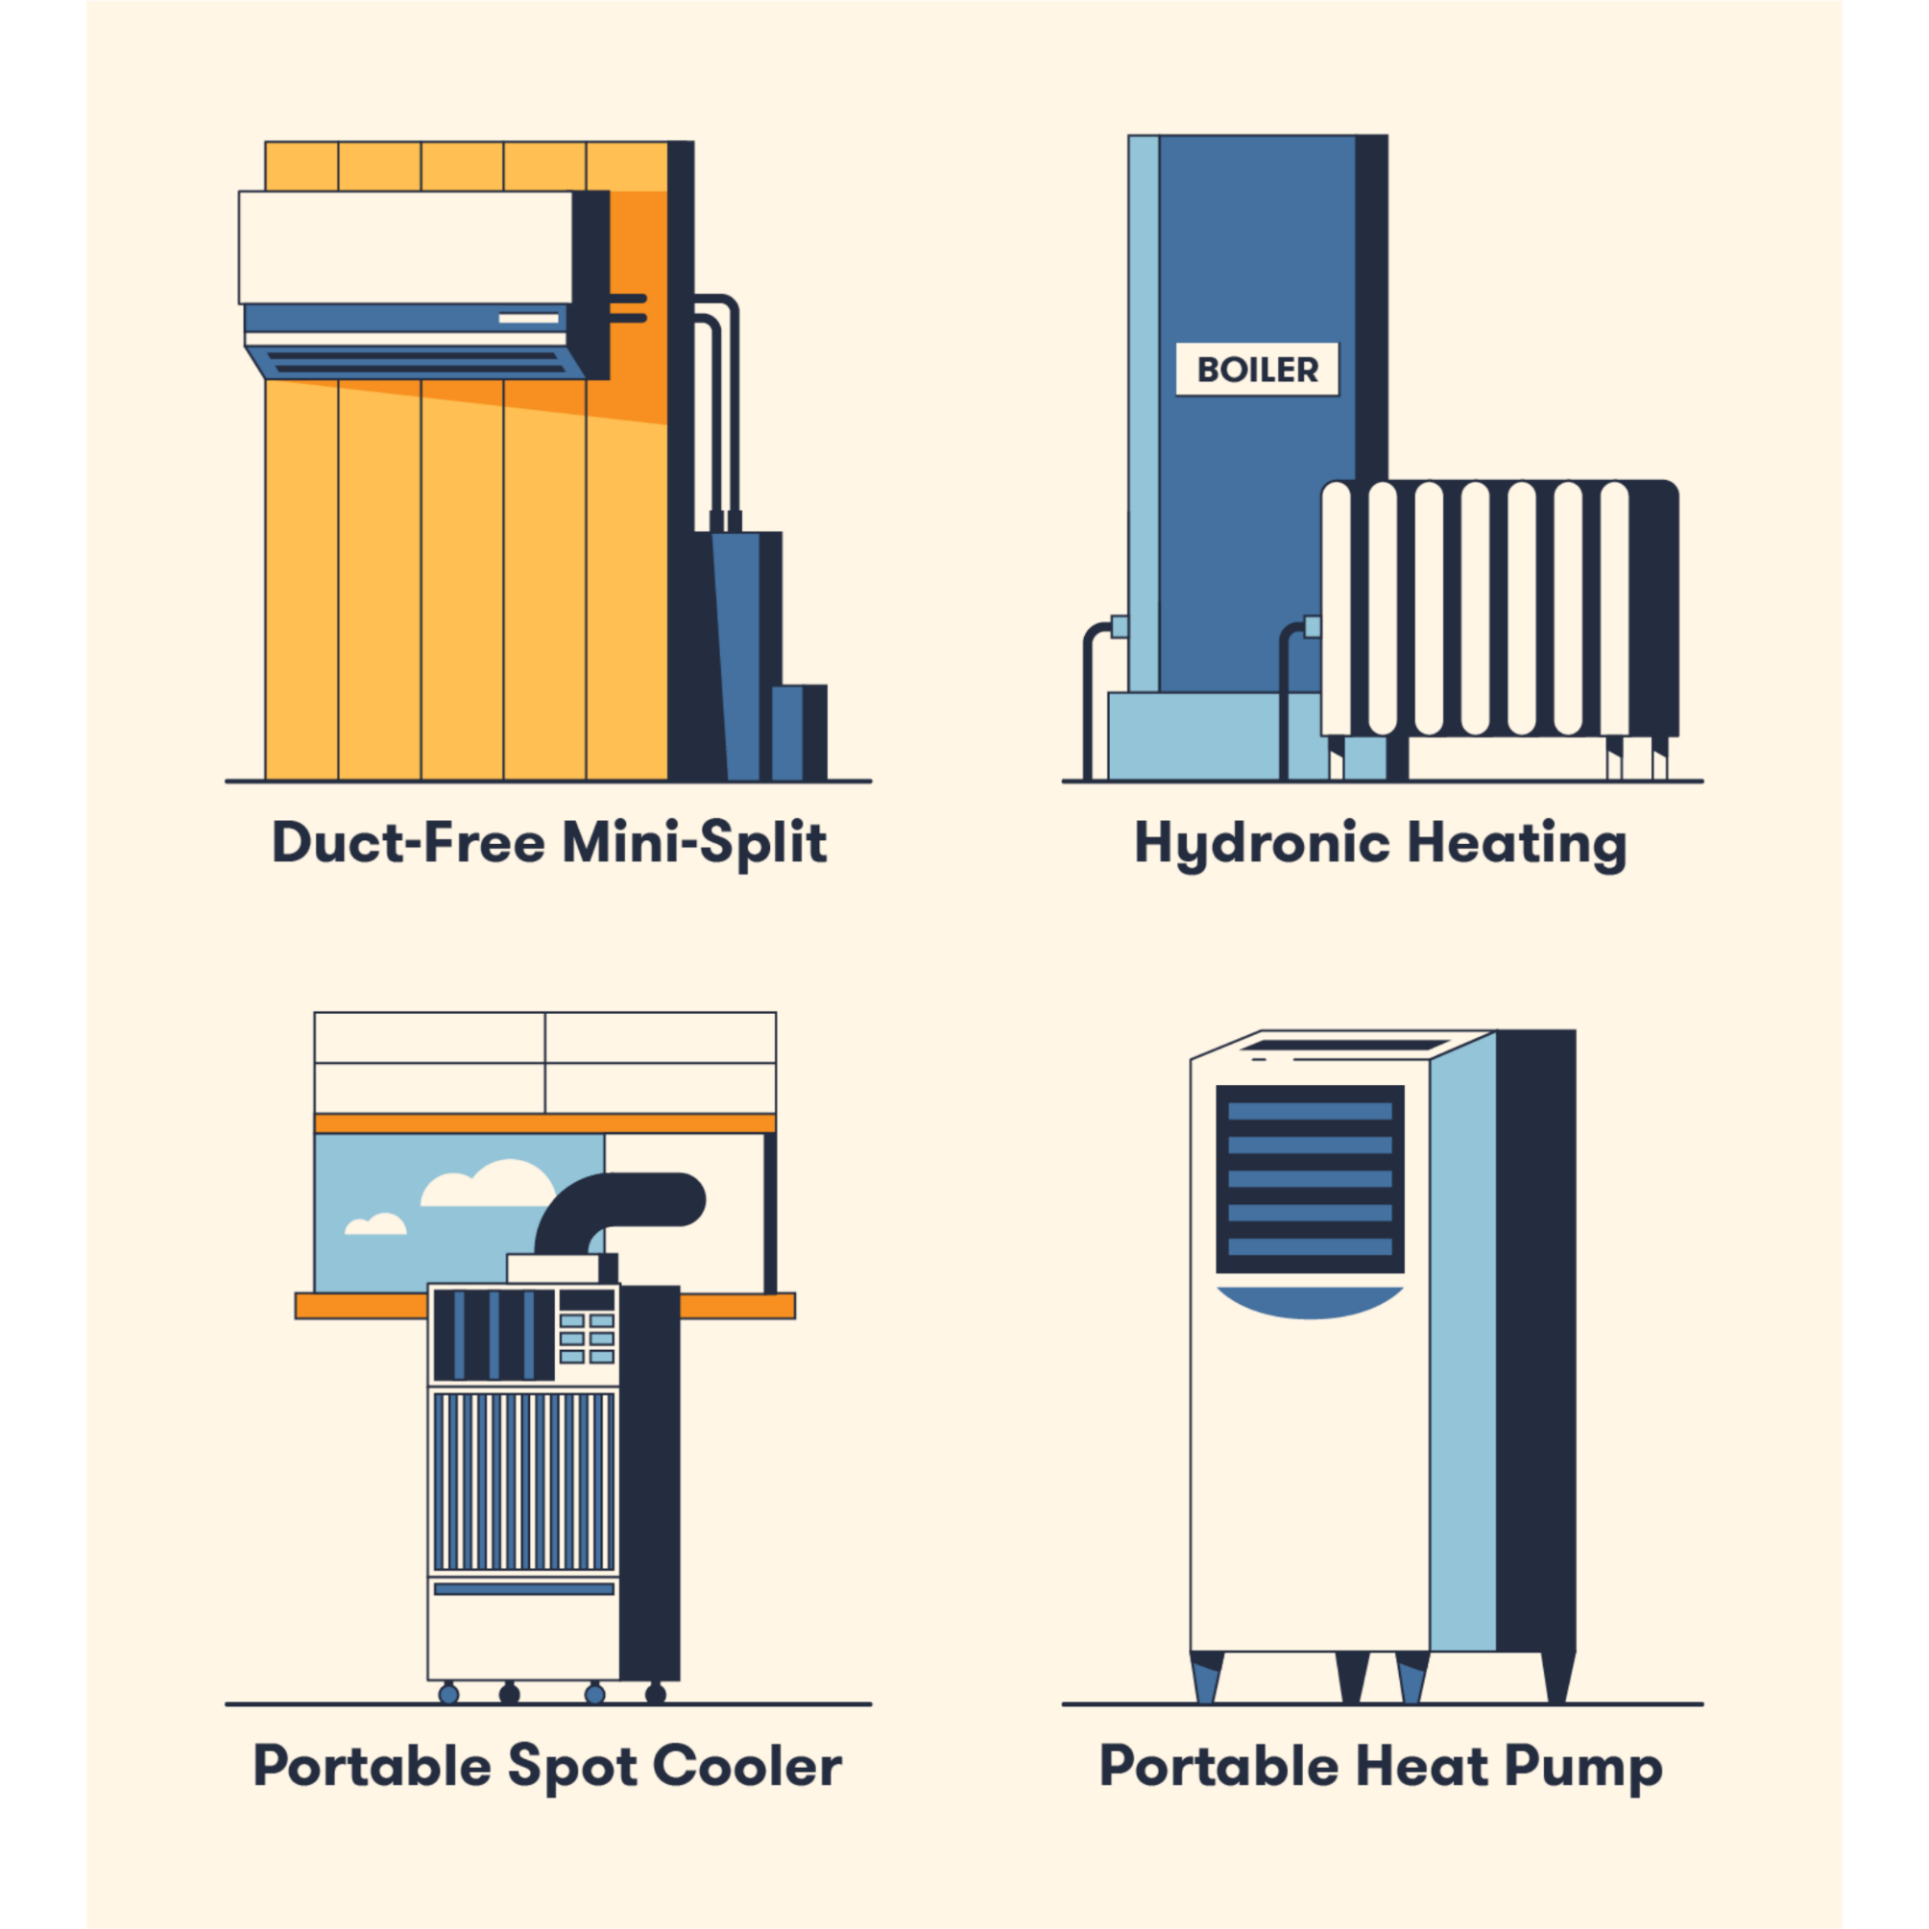
BEŽNÉ TYPY SYSTÉMOV HVAC
Typy bezpotrubných systémov HVAC
Ako už názov napovedá, bezpotrubné systémy HVAC sú určené na vykurovanie alebo chladenie priestoru bez vzduchových potrubí. Tieto systémy sa dodávajú v rôznych veľkostiach a bežne sa používajú v malých budovách alebo na dočasných pracoviskách.

Slide 22
BEŽNÉ TYPY SYSTÉMOV HVAC
Mini-split bez kanálov: prispôsobený komfort bez kanálov
Mini-split AC chladí konkrétne miestnosti, ideálne pre byty alebo nerovnomerne vykurované domy. Výkonná vonkajšia jednotka sa spája s vnútornými jednotkami v každej miestnosti pre cielený komfort. Šetrí energiu tým, že sa vyhýba netesným potrubiam, ale vo veľmi chladnom podnebí môže byť potrebný samostatný ohrievač.
Kľúčová vlastnosť: ponúka individuálnu reguláciu teploty v miestnosti bez potrubia
Hydronické vykurovanie: teplo zvnútra von
Na rozdiel od tradičných systémov, ktoré využívajú vzduch, hydronický ohrev sa spolieha na silu kvapaliny, ktorá dodáva teplo. Kotol funguje ako srdce systému, ohrieva vodu, ktorá potom putuje potrubím skrytým pod vašimi podlahami. Akonáhle sa dostane na miesto určenia (radiátory, soklové lišty alebo dokonca sálavé podlahy), horúca voda vyžaruje teplo do celej miestnosti a vytvára tak útulný pocit od základu.
Kľúčová vlastnosť: využíva ohriatu kvapalinu na vyžarovanie tepla v priestore.

Slide 23
BEŽNÉ TYPY SYSTÉMOV HVAC
Prenosné bodové chladiče: porazte teplo na cestách
Bodové chladiče sú prenosné AC jednotky, ktoré chladia veľké priestory, ako sú sklady alebo udalosti. Fungujú ako mini AC, nasávajú teplý vzduch, ochladzujú ho a vytláčajú horúci vzduch cez ventilačný otvor. Sú flexibilné (plug-and-play s kolieskami), ale vyžadujú odvetrávanie horúceho vzduchu vonku, aby sa priestor skutočne ochladil.
Kľúčová vlastnosť: prenosný a ľahko nastaviteľný, ideálny pre potreby dočasného chladenia.
Prenosné tepelné čerpadlá: dvojitá povinnosť pre všetky ročné obdobia
Predstavte si prenosné tepelné čerpadlo ako švajčiarsky armádny nôž ovládania klímy. Veľkosťou a prevádzkou je podobný bodovému chladiču a ponúka funkcie chladenia aj vykurovania. V režime chladenia funguje rovnako ako bodový chladič. Ale keď prepnete spínač na kúrenie, nasaje vonkajší vzduch, zohreje ho pomocou kondenzačnej cievky a rozdelí toastový komfort po celej miestnosti. Táto všestrannosť z neho robí skvelú voľbu pre oblasti s kolísajúcimi teplotami.
Kľúčová vlastnosť: poskytuje vykurovanie aj chladenie v prenosnej jednotke.

Slide 24
10 najbežnejších problémov s HVAC a ako ich vyriešiť
Špinavé vzduchové filtre
Znečistený filter obmedzuje prúdenie vzduchu a preťažuje pec. To môže viesť k prehrievaniu, predčasnému opotrebovaniu a nerovnomerným teplotám v celom dome. Výmena väčšiny filtrov je jednoduchá úloha, ktorú zvládnete aj sami, no pri niektorých typoch filtrov je vhodné vyhľadať odbornú pomoc. Nezabudnite skontrolovať príručku vašej pece, aby ste zistili správnu veľkosť filtra.
Špinavé potrubie
Prašné a špinavé potrubie môže šíriť znečisťujúce látky po celom dome, znižovať kvalitu vzduchu a potenciálne vyvolať alergie alebo astmu. Odporúča sa čistiť potrubie aspoň raz ročne, ideálne pred začiatkom vykurovacej sezóny. Video inšpekčné kamery môžu pomôcť určiť oblasti vyžadujúce najväčšiu pozornosť.

Slide 25
10 najbežnejších problémov s HVAC a ako ich vyriešiť
Nefunkčný termostat
Nefunkčný termostat môže byť dôvodom, prečo sa vaša pec nespráva. Aj keď niektoré typy termostatov môžu byť zložitejšie na obsluhu, v používateľskej príručke často nájdete časť na riešenie problémov. Niekedy je to také jednoduché ako výmena batérií! Ak to nepomôže, požiadajte o pomoc technika.
Vypol ističe a vypálené poistky
Úplná strata napájania môže byť spôsobená vypnutým ističom alebo prepálenou poistkou. Oboje sa často vyskytuje pri preťažení elektrického systému, napríklad pri upchatom vzduchovom filtri. Začnite výmenou filtra. Ak problém pretrváva, zavolajte technika, aby problém vyriešil.
Znečistené špirály kondenzátora alebo výparníka
Bez pravidelnej údržby sa môže schopnosť vášho systému efektívne vykurovať alebo chladiť znížiť. Na vine sú pravdepodobne špinavé špirály kondenzátora a výparníka. Vonkajšiu kondenzačnú cievku môžete opatrne vyčistiť hadicou (pri vypnutom napájaní!), ale extrémne znečistené cievky môžu vyžadovať profesionálne čistenie).

Slide 26
10 najbežnejších problémov s HVAC a ako ich vyriešiť
Nerovnomerné teploty v miestnosti
Nerovnomerné teploty medzi miestnosťami môžu byť spôsobené niekoľkými faktormi. Jedným z najčastejších dôvodov sú problémy s rozdelením vykurovania a chladenia do jednotlivých zón. V ideálnom prípade by vaše potrubie malo dodávať upravený vzduch rovnomerne do celého domu. Ak však niektoré miestnosti sú príliš teplé a iné príliš chladné, môže byť potrebné:Skontrolovať nastavenie termostatov: Uistite sa, že všetky termostaty sú nastavené na rovnakú teplotu a správne fungujú.Skontrolovať vetracie otvory: Zablokované vetracie otvory môžu obmedziť prúdenie vzduchu do určitej časti domu.Zvážiť úpravu potrubia: V niektorých prípadoch môže byť potrebné upraviť rozvod potrubia, aby sa zlepšilo rozloženie vzduchu.
Negatívny tlak
K negatívnemu tlaku dochádza, keď je tlak vzduchu vnútri domu nižší ako tlak vzduchu vonku. To môže spôsobiť, že sa do domu bude nasávať nefiltrovaný a neklimatizovaný vzduch, čo zníži kvalitu ovzdušia a môže viesť k problémom s ťahom v komínoch. Príčiny negatívneho tlaku môžu byť rôzne, napríklad nedostatočná ventilácia, príliš účinné odsávanie vzduchu alebo tesné zateplenie domu. Ak máte podozrenie na negatívny tlak, odporúča sa kontaktovať odborníka na vykurovanie a chladenie. V niektorých prípadoch môže pomôcť inštalácia ventilátorov s možnosťou spätného chodu.

Slide 27
10 najbežnejších problémov s HVAC a ako ich vyriešiť
Netesné potrubia
Netesnosti v potrubiach spôsobujú, že váš vykurovací systém musí pracovať intenzívnejšie, aby udržal požadovanú teplotu. To nielen zvyšuje vaše účty za energie, ale môže tiež viesť k nepríjemným prievanom. Špeciálny prístroj na meranie prúdenia vzduchu dokáže presne zistiť, kde uniká vzduch. Odporúčame kontaktovať skúseného HVAC technika na diagnostiku a opravu.
Problémy s kontrolkou a zapaľovaním
Ak sa váš vykurovací systém nezapína alebo pravidelne zhasína, môže to byť spôsobené problémom so zapaľovacím systémom. Oprava zapaľovacieho systému si vyžaduje odborné znalosti a vybavenie. Nesprávna manipulácia môže viesť k úniku plynu alebo úrazu elektrickým prúdom. Preto je nevyhnutné zavolať kvalifikovaného odborníka.

Slide 28
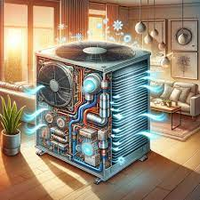
VZDELÁVACIE VIDEÁ
1. Čo je to HVAC?
2. Školenie HVAC – Základy HVAC

Slide 29
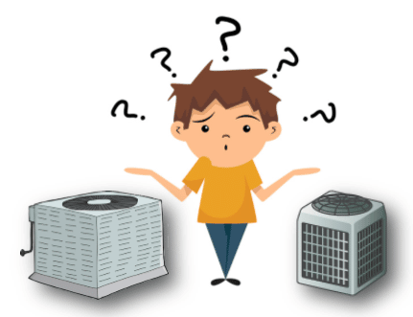
OTÁZKY PRE SAMOKONTROLU
Naskenujte ma!

